Slide 1


or-8. ゲーム理論
（オペレーションズリサーチ）
URL: https://www.kkaneko.jp/cc/or/index.html
金子邦彦

Slide 2
アウトライン
ゲーム理論と非ゼロサムゲーム
利得表
ナッシュ均衡
利得表を用いた分析例

Slide 3
8-1 ゲーム理論と
非ゼロサムゲーム

Slide 4
ゲーム理論
ゲームの参加者は、全員、「自分の利得」だけを考える
他の人も同じように「それぞれの利得を第一に考えている」はずである
→ 協調かもしれないし。
競争かもしれない。

Slide 5
ゲーム理論でのゲームの例
ゲームの参加者
あなたはラーメン屋です．隣にもラーメン屋があります ．
ゲームのルール
自分の売り上げを多くしたい．値段は値上げ、値下げできる．
値上げ → 隣の店に客が逃げるかも
値下げ → 隣のラーメン屋も対抗して値下げするかも

Slide 6
ゲーム理論のゲーム
参加者とルールがあれば、なんでもゲーム
個々の参加者は、おのおの意思決定を行いながら行動する

Slide 7
ゼロサムゲーム
自分が得をすれば、他の人が同じだけ損をする（利得と損失が同じ）
（例）私が１００円得をすれば、
あなたは１００円損をする
足すとゼロ（ゼロサム）
サム＝総和
競争だけの世界

Slide 8
ゼロサムゲームの例
醤油ラーメン屋さん
味噌ラーメン屋さん
足すと０になる
頑張って、客を
１００人増やした
その分、客が
１００人減った
ゼロサムゲーム
（競争だけの世界）
＋１００
－１００

Slide 9
非ゼロサムゲーム
非ゼロサムゲームとは、
一方の利得が、そのまま他方の損失になる
とは限らないようなゲーム

Slide 10
非ゼロサムゲームの例
醤油ラーメン屋さん
味噌ラーメン屋さん
足しても０でない
頑張って、客を
１００人増やした
こちらも客が
２０人増えた
非ゼロサムゲーム
（競争と協調が混在する世界）
隣の醤油ラーメン屋が宣伝になった！
※ 醤油ラーメンを食べた客が「今度は味噌！」
と思った

Slide 11
8-2 利得表

Slide 12
8-2 利得表
◆ 利得表は、自分の行動、相手の行動ごとの利得を書いた表
◆ 利得表には、自分の利得と、相手の利得の両方を書く

Slide 13
利得表の形
ゲームの参加者：自分、相手（２名）
自分の行動： X, Y （２通り）
相手の行動： A, B（２通り）
相手
 | 相手の行動A |  | 相手の行動B
 | 自分の利得 | 相手の利得 | 自分の利得 | 相手の利得
自分の行動X
自分の行動Y
自分

Slide 14
ゼロサムゲームと非ゼロサムゲーム
◆ 非ゼロサムゲームの例
 | A |  | B
 | 自分の利得 | 相手の利得 | 自分の利得 | 相手の利得
X | 20 | 25 | 14 | 40
Y | 35 | 20 | 30 | 35
◆ ゼロサムゲームの例
 | A |  | B
 | 自分の利得 | 相手の利得 | 自分の利得 | 相手の利得
X | 50 | 50 | 100 | 0
Y | 0 | 100 | 50 | 50

Slide 15
ゼロサムゲームと非ゼロサムゲーム
◆ 非ゼロサムゲームの例
 | A |  | B
 | 自分の利得 | 相手の利得 | 自分の利得 | 相手の利得
X | 20 | 25 | 14 | 40
Y | 35 | 20 | 30 | 35
どの場合でも、足して１００ (50+50=100, 100+0=100, …）
協調の余地なし
※ 利得表を見ただけで、ゼロサムゲームだと分かる
◆ ゼロサムゲームの例
 | A |  | B
 | 自分の利得 | 相手の利得 | 自分の利得 | 相手の利得
X | 50 | 50 | 100 | 0
Y | 0 | 100 | 50 | 50

Slide 16
自分の利得
「自分の利得」についての利得表
相手
 | A | B
X | 20 | 14
Y | 35 | 30
自分

Slide 17
自分の利得
「自分の利得」についての利得表
相手
 | A | B
X | 20 | 14
Y | 35 | 30
行動 X より
行動 Y の方が
利得が大
自分

Slide 18
自分の利得
「自分の利得」についての利得表
相手
 | A | B
X | 20 | 14
Y | 35 | 30
相手の行動
により、
利得が変化
自分

Slide 19
相手の利得
「相手の利得」についての利得表
相手
 | A | B
X | 25 | 40
Y | 20 | 35
自分

Slide 20
利得表
 | A | B
X | 20 | 14
Y | 35 | 30
 | A | B
X | 25 | 40
Y | 20 | 35
自分の利得
相手の利得
まとめると利得表
 | A |  | B
 | 自分の利得 | 相手の利得 | 自分の利得 | 相手の利得
X | 20 | 25 | 14 | 40
Y | 35 | 20 | 30 | 35

Slide 21
8-3 ナッシュ均衡

Slide 22
8-3 ナッシュ均衡
◆ 利得表を用いて，相手の行動を深読みする．
◆ その結果，「相手はきっと，この手を選ぶだろう」と結論できる場合（ナッシュ均衡）がある

Slide 23
利得表を使って、相手の行動を予測
 | A |  | B
 | 自分の利得 | 相手の利得 | 自分の利得 | 相手の利得
X | 20 | 25 | 14 | 40
Y | 35 | 20 | 30 | 35
相手の行動： A だろうか? B だろうか?

Slide 24
利得表を使って、相手の行動を予測
 | A |  | B
 | 自分の利得 | 相手の利得 | 自分の利得 | 相手の利得
X | 20 | 25 | 14 | 40
Y | 35 | 20 | 30 | 35
相手の行動： A だろうか? B だろうか?
○ 相手は、自分の行動が何になるのかを知らない

Slide 25
利得表を使って、相手の行動を予測
 | A |  | B
 | 自分の利得 | 相手の利得 | 自分の利得 | 相手の利得
X | 20 | 25 | 14 | 40
Y | 35 | 20 | 30 | 35
比べる
相手の行動： A だろうか? B だろうか?
相手の立場になり、相手の行動を予測
「私の行動が X としたら、２５対４０で、B が有利」
「私の行動が Y としたら、２０対３５で、B が有利」
「どちらにしても、B が有利」

Slide 26
利得表を使って、自分の行動を決定
 | A |  | B
 | 自分の利得 | 相手の利得 | 自分の利得 | 相手の利得
X | 20 | 25 | 14 | 40
Y | 35 | 20 | 30 | 35
比べる
○ 相手の行動の予測結果 B
○ 自分の行動: X ? Y ? ・・・ Y の方が有利

Slide 27
ナッシュ均衡
相手の行動の予測結果： B
↓
自分の行動を決定： Y
↓
相手は「自分の行動の決定結果が Y 」と分かっているはず
↓
「相手は『自分の行動の決定結果が Y』と分かっているはず
として、相手の行動を再び予測： B
↓
自分の行動を決定： Y
↓
先がある
このような判断を、ずっと繰り返して得られる結論を
ナッシュ均衡といいます

Slide 28
ナッシュ均衡
合理的な判断：
自分は合理的に判断する。
相手も自分の行動を合理的に判断している
合理的でない例
自分が損をしてでも、相手の利得をもっと少なくしたい

Slide 29
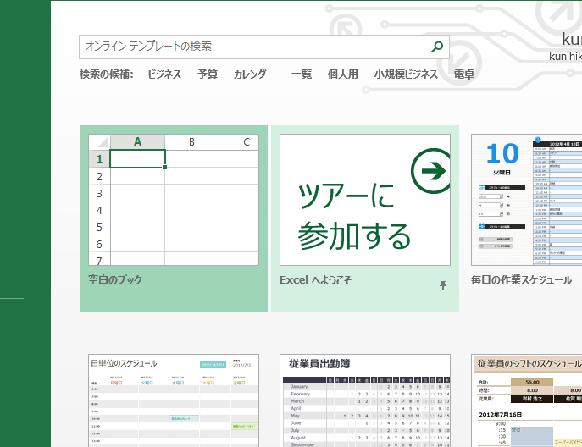
演習
① Excel を起動．起動したら「空白のブック」を選ぶ

Slide 30
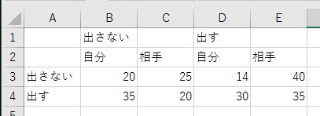
② 次の値を書く．数字は半角で．

Slide 31
③ 次の式を書く
F3: 式「=MAX(C3, E3)」
F4: 式「=MAX(C4, E4)」
B5: 式「=MAX(B3, B4)」
D5: 式「=MAX(D3, D4)」

Slide 32
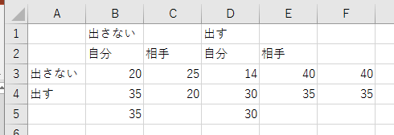
④ 式を書いた結果、次のようになるので、確認する

Slide 33
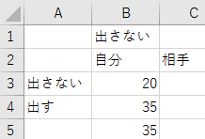
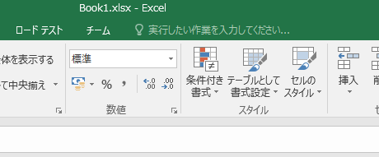
⑤ セル B3 と B4 を範囲選択し、条件付き書式をクリック

Slide 34
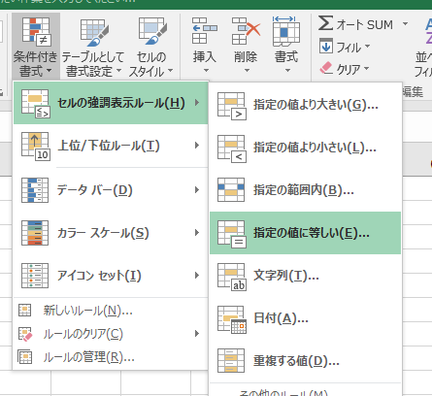
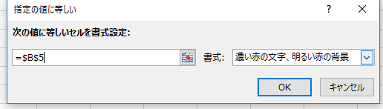
⑥ セルの強調表示ルール」→「指定の値に等しい」
と操作． 「=$B$5」を指定し、OKをクリック

Slide 35
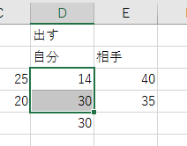
⑦ 今度は、セル D3 と D4 を範囲選択し、条件付き書式をクリック

Slide 36
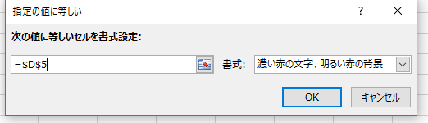
⑧ セルの強調表示ルール」→「指定の値に等しい」
と操作． 「=$D$5」を指定し、OKをクリック

Slide 37
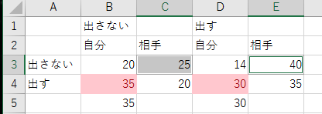
⑨ セル C3 をクリック．その後、コントロールキーを押しながら E3 をクリック（C3 と E3 の選択）．条件付き書式をクリック

Slide 38
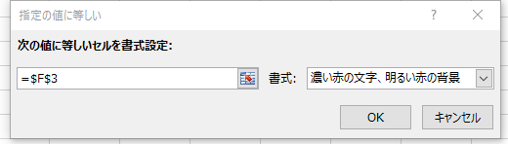
⑩ 「セルの強調表示ルール」→「指定の値に等しい」
と操作． 「=$F$3」を指定し、OKをクリック

Slide 39
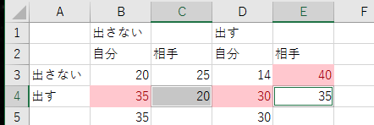
⑪ セル C4 をクリック．その後、コントロールキーを押しながら E4 をクリック（C4 と E4 の選択）．条件付き書式をクリック

Slide 40
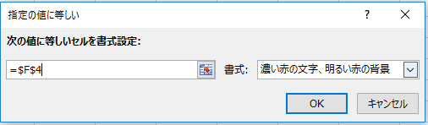
⑫ セルの強調表示ルール」→「指定の値に等しい」
と操作． 「=$F$4」を指定し、OKをクリック

Slide 41
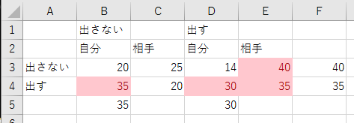
⑬ 確認する
比べる
相手は、きっと「出す」

Slide 42
⑭ 結果を確認する
比べる
比べる
自分も「出す」！

Slide 43
⑮ 結果を確認する
互いに深読みしあった結果、相手も「出す」、自分も
「出す」に決まり（ナッシュ均衡）

Slide 44
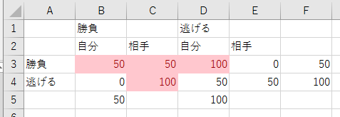
自主的に行う演習
いまのExcelファイルで、セルB3からE4の値を次のように書き換えて、結果を確認する（次ページに続く）

Slide 45
互いに深読みしあった結果、相手も「勝負」、
自分も「勝負」に決まり

Slide 46
8-4 利得表を用いた分析例

Slide 47
非ゼロサムゲームの例
＜ゲームのルール＞
２人で遊ぶ
参加者は、掛けポイントを置いてもよいし、置かなくてもよい
掛けポイントは１００ポイント
自分が掛けポイントを置いていて、相手が掛けポイントを置かなければ勝ち．
１０００ポイント得る
掛けポイントを置いたのに勝てないときは負け．
１００ポイントを失う

Slide 48
自分の利得
相手
 | ポイント を出さない | ポイント を出す
ポイント を出さない | 0 | 0
ポイント を出す | 1000 | -100
自分
「自分の利得」について

Slide 49
相手の利得
相手
 | ポイント を出さない | ポイント を出す
ポイント を出さない | 0 | 1000
ポイント を出す | 0 | -100
自分
「相手の利得」について

Slide 50
利得表
 | ポイントを出さない | ポイントを出す
ポイントを出さない | 0 | 0
ポイントを出す | 1000 | -100
 | ポイントを出さない | ポイントを出す
ポイントを出さない | 0 | 1000
ポイントを出す | 0 | -100
自分の利得
相手の利得
まとめると利得表
 | ポイントを出さない |  | ポイントを出す
 | 自分の利得 | 相手の利得 | 自分の利得 | 相手の利得
ポイントを出さない | 0 | 0 | 0 | 1000
ポイントを出す | 1000 | 0 | -100 | -100

Slide 51
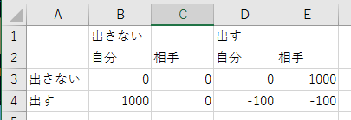
演習
① 次の値を書く．数字は半角で．

Slide 52
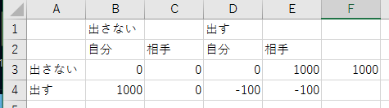
セル F3 に式「=MAX(C3,E3)」を書く

Slide 53
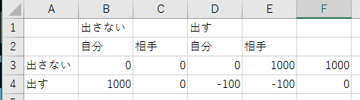
② セル F4 に式「=MAX(C4,E4)」を書く

Slide 54
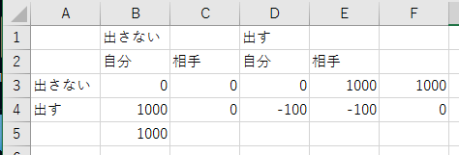
③ セル B5 に式「=MAX(B3,B4)」を書く

Slide 55
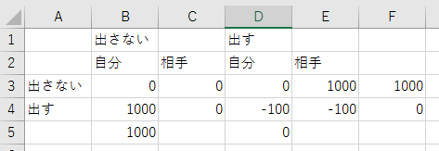
④ セル D5 に式「=MAX(D3,D4)」を書く

Slide 56
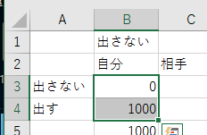
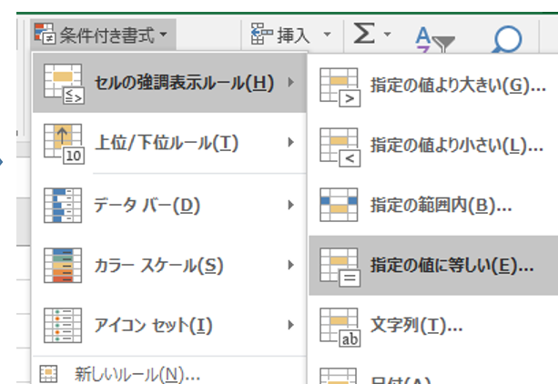
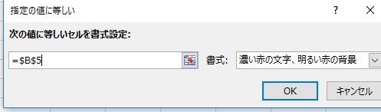
⑤ セル B3,B4 を範囲選択し、条件付き書式を設定する
セル B3,B4 を範囲選択
条件付き書式
→セルの強調表示ルール
→指定の値に等しい
「=$B$5」
を指定して「OK」

Slide 57
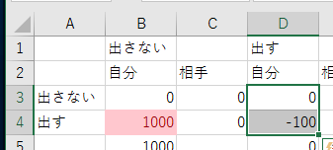
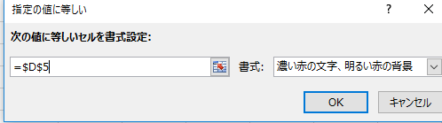
⑥ セル D3,D4 を範囲選択し、条件付き書式を設定する
セル D3,D4 を範囲選択
条件付き書式
→セルの強調表示ルール
→指定の値に等しい
「=$D$5」
を指定して「OK」

Slide 58
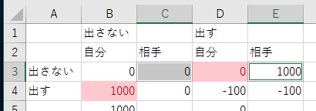
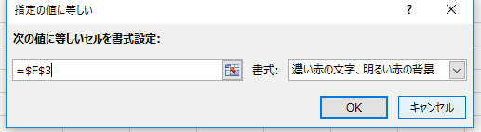
⑦ セル C3 をクリックした後、コントロールキーを押しながら E3 をクリック（C3 と E3 の選択）、条件付き書式を設定する
「=$F$3」
を指定して「OK」
セル C3,E4 を選択
条件付き書式
→セルの強調表示ルール
→指定の値に等しい

Slide 59
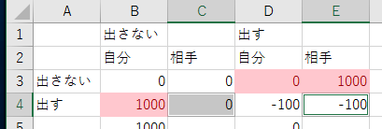
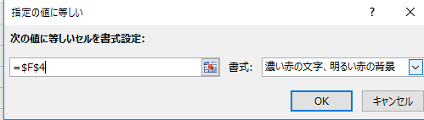
⑧ セル C4 をクリックした後、コントロールキーを押しながら E4 をクリック（C4 と E4 の選択）、条件付き書式を設定する
「=$F$4」
を指定して「OK」
セル C4,E4 を選択
条件付き書式
→セルの強調表示ルール
→指定の値に等しい

Slide 60
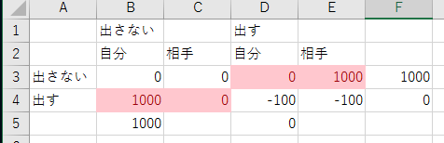
⑨ 結果を確認する

Slide 61
⑩ 結果を確認する
相手にとって、一番有利なのは
自分：出さない、相手：出す
自分にとって、一番有利なのは
自分：出す、相手：出さない
最善の行動が、Excel で自動で求まった

Slide 62
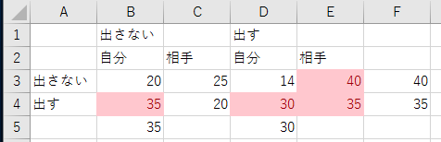
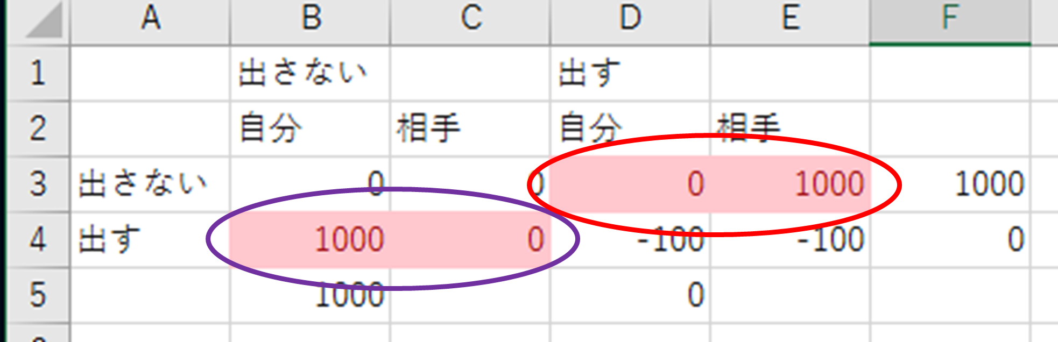
８－３は協調、８－４は競争
８－３の場合 ８－４の場合
自分のとっての最善と、
相手にとっての最善が
一致する
自分のとっての最善と、
相手にとっての最善が
一致しない

